Slide 1
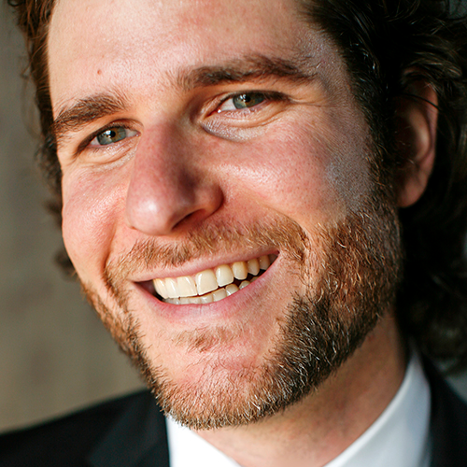
Narration : écrire et éditer pour le web
.
“If you want to change the world, you need to change your story”
M. Margolis, GetStoried.
Notes:
‹#›
Bienvenue
Nous allons parler communication
StoryTelling. Qui connait ? Lui, il connait, le fondateur de Get Storied.
La communication narrative pour se faire entendre et comprendre, dans le domaine de l’innovation et de la disruption.
Comment ?
En créant un récit humain, avec un début, une fin, des relais d’attention et des mots qui touchent; des images fortes, pleines de sens.
Nous allons parler de cela aujourd’hui et de l’utilisation de la rédaction et de l’édition pour que votre histoire soit entendue.

Slide 2
Devenez rédacteur de contenus
et racontez votre histoire
Conseils et techniques pour :
Saisir les enjeux de la communication éditoriale sur le web
Maîtriser les clés de la rédaction
Prendre en compte les contraintes de format

Slide 3
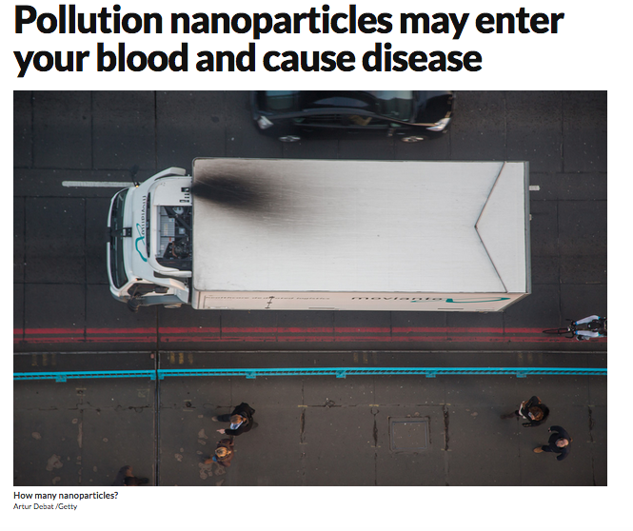
But ?
Vous donner les moyens
d’écrire ET de publier
un article complet, à caractère
scientifique, limpide et stimulant
de 1500 à 6000 signes.
Article sur votre expérience :
durant les MIG,
aux mines,
en cours de carrière...
Notes:
‹#›
Vous voyez comme une image peut enrichir un titre et réciproquement ?

Slide 4
Un article réussi : 10 axes
1 Les spécificités du media : du papier à l’écran
2 Rédacteur de texte... Éditeur de contenus
3 Attention : comment parler aux hommes pressés ?
4 Plan : l’anti dissertation
5 Les informations essentielles
6 Astuces de rédacteurs
7 Prendre soin du lecteur : So what, maintenant et demain
8 A ne pas faire / A faire
9 Des outils à exploiter
Et aussi : des exercices pratiques :
Reconstituer un article
Titrer une brève
Légender une image
Notes:
‹#›

Slide 5
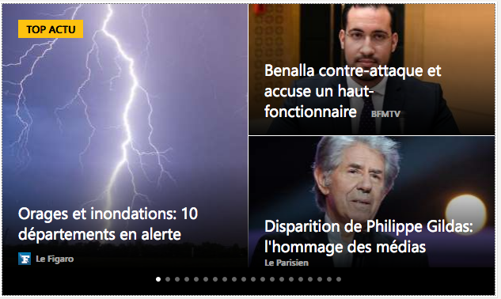
1 / Du papier à l’écran
Tendances : Selon l’Alliance pour les chiffres de la presse et des médias
2013, les lecteurs de la presse sur écran sont les plus nombreux
2016, la consultation du web depuis un mobile en tête
Croissance d’audience : 73 % via le digital
16/30 ans : 6 min/jour papier vs 5h/jour web (Connected life TNS Sofres)
Notes:
‹#›

Slide 6
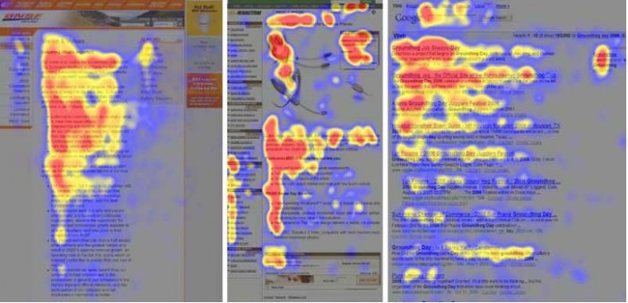
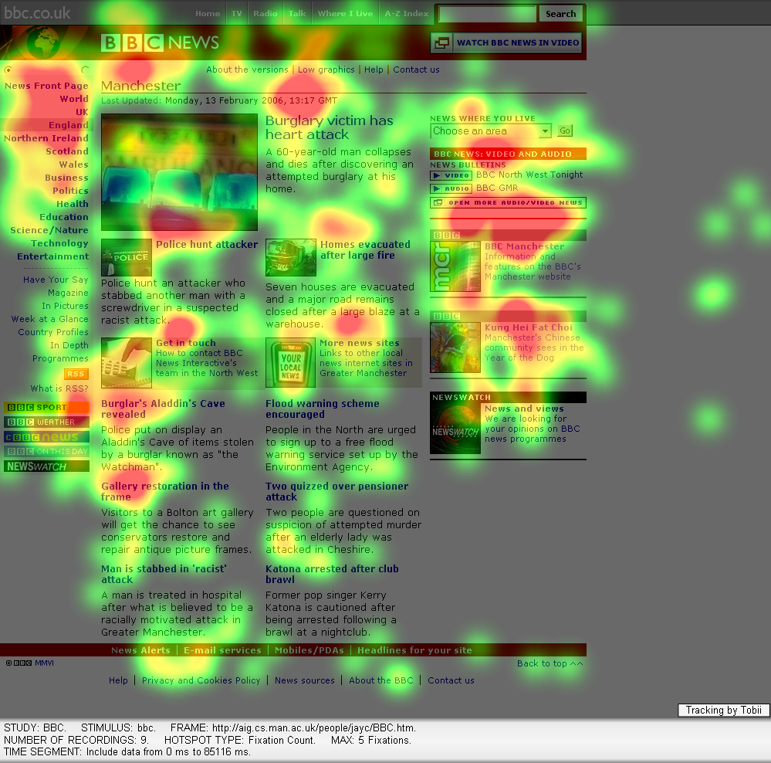
1 / Du papier à l’écran
Sur écran, l'oeil d’un internaute
scan avant de lire.
Si l’attention n’est pas
relancé, le regard se limite à la
partie supérieure gauche de
l’écran.
C’est la ligne de flottaison
L’attention est déterminée par
la situation, le sens (et la promesse).
La qualité de l’édition permet d’utiliser
des relais (dates, titres, qualité du rapport
texte image)
Notes:
‹#›

Slide 7
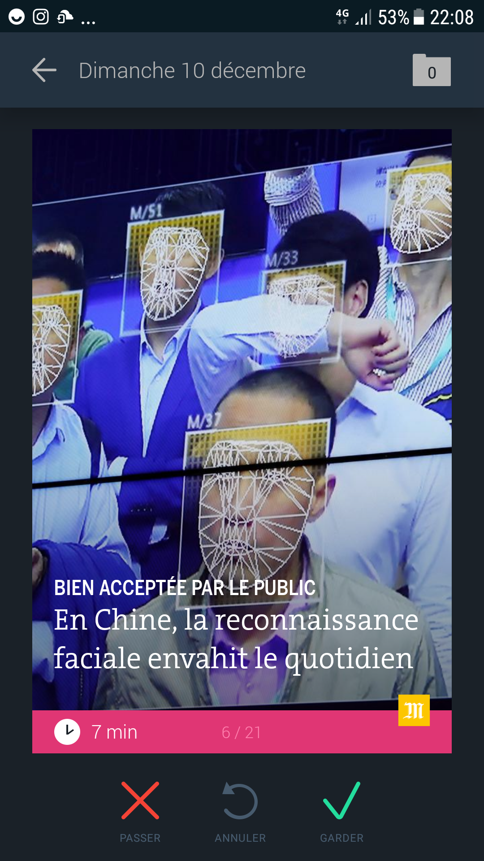
1 / Rédacteur de texte
Éditeur de contenu
1 L’image devient la clé
Occupe de plus en plus de place
le texte sert l’image et guide l’audience
.
Point d'entrée et article :
Deux exemples en ligne pour apprécier l'importance
de l'écriture et de l'édition web.
Print vs web La Recherche et Journal du CNRS
Notes:
‹#›

Slide 8
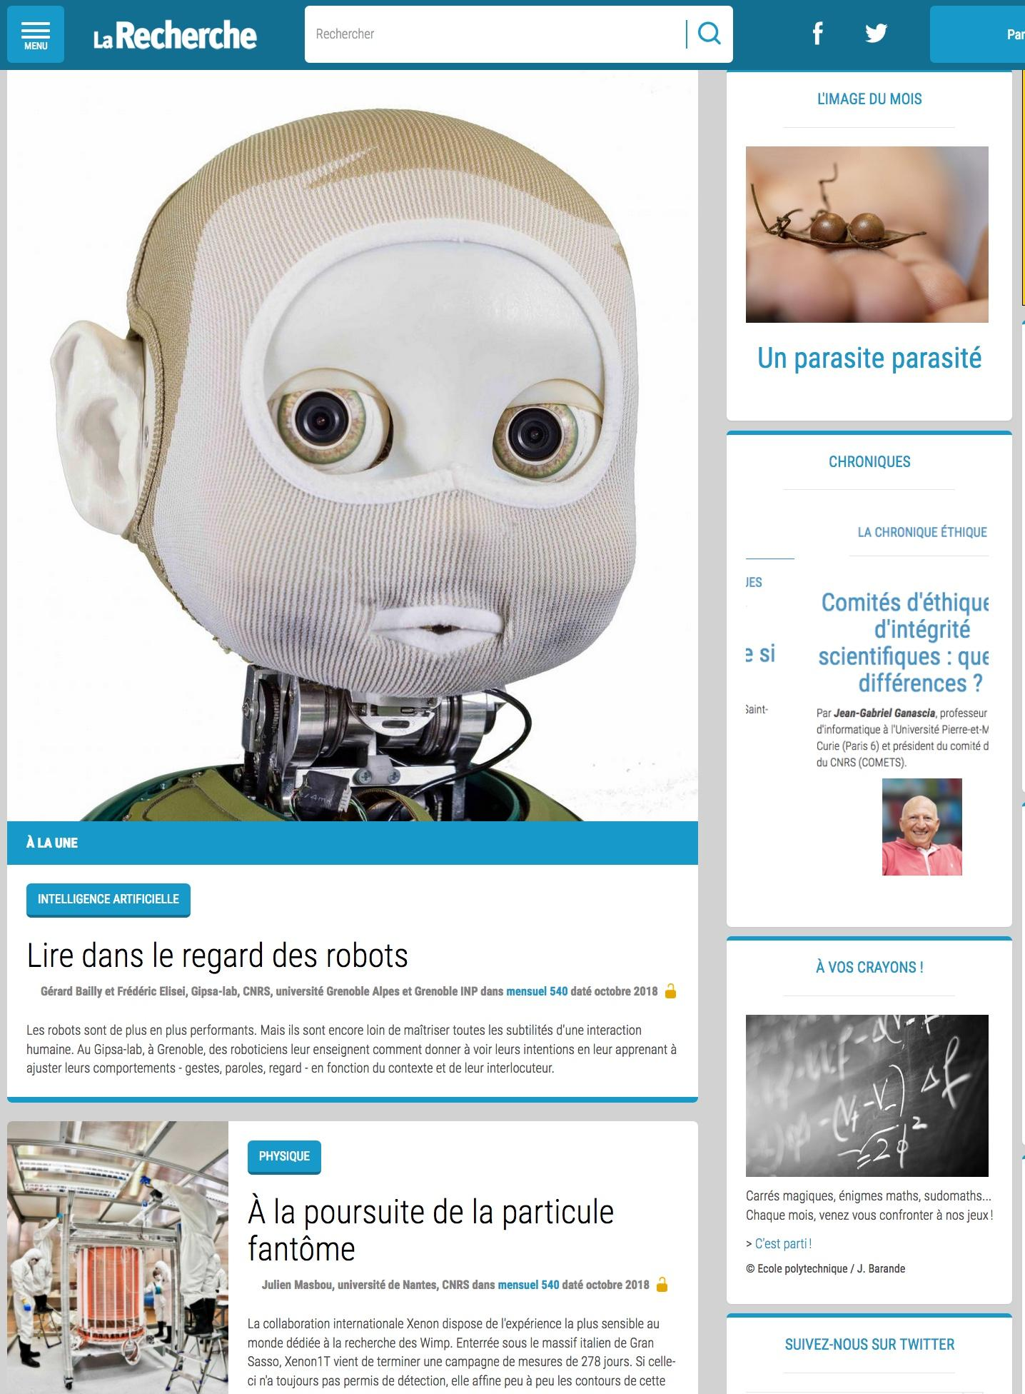
1 / Rédacteur de texte
Éditeur de contenu
Du point d’entrée à l’article
2 L’image donne le ton
sérieux ou humoristique
les titres sont informatifs ou incitatifs et répondent aux images
Par contre, l’article en ligne montre que La Recherche existe d’abord en version papier et adapte peu ses contenus (lectorat plus âgé, manque de moyens… ou choix assumé ?)
Une partie du travail fait défaut.
https://www.larecherche.fr/intelligence-artificielle/lire-dans-le-regard-des-robots
Notes:
‹#›
On observe que La Recherche, contrairement à « Sciences et vie » ou « Sciences et avenir » a très peu de publicité sur son site (c’est quand même un fléau parfois, non ? !)

Slide 9
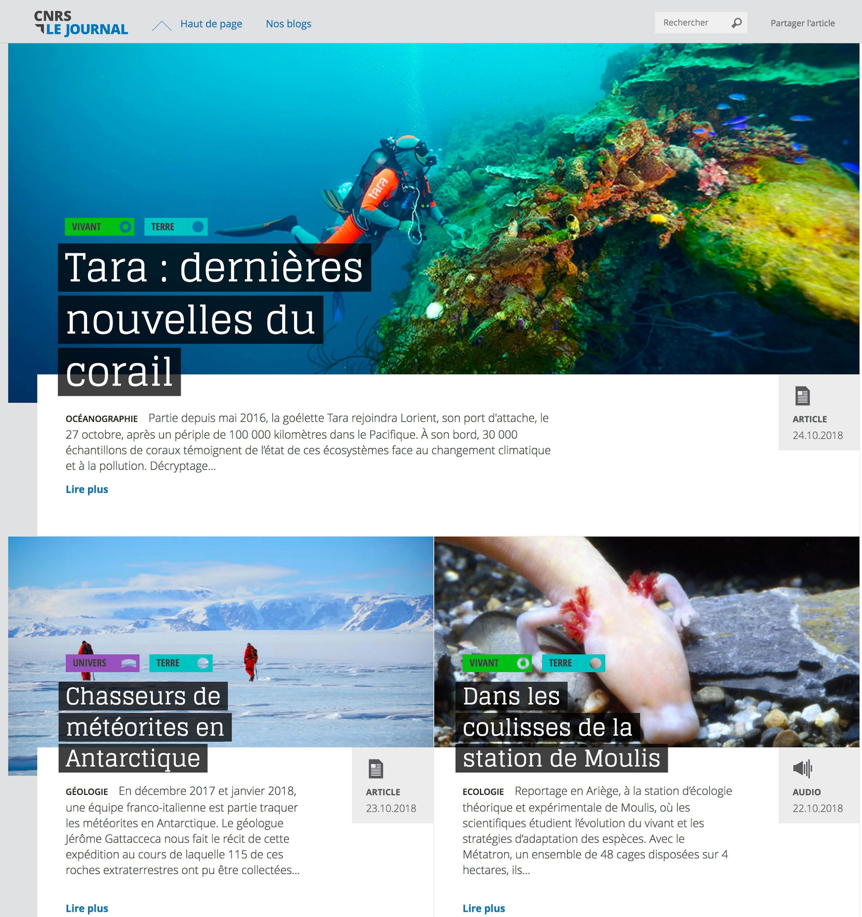
1 / Rédacteur de texte
Éditeur de contenu
Du point d’entrée à l’article
2 L’image donne le ton
sérieux ou humoristique
les titres sont incitatifs et jouent sur tous les registres (informatif,
interrogatif, insolite…)
L’article en ligne montre que Le Journal du CNRS a parfaitement réussi sa révolution numérique : illustration forte, images légendées, crédits, graisse, phrase en exergue, liens, mots-clés...
https://lejournal.cnrs.fr/articles/tara-dernieres-nouvelles-du-corail
Notes:
‹#›

Slide 10
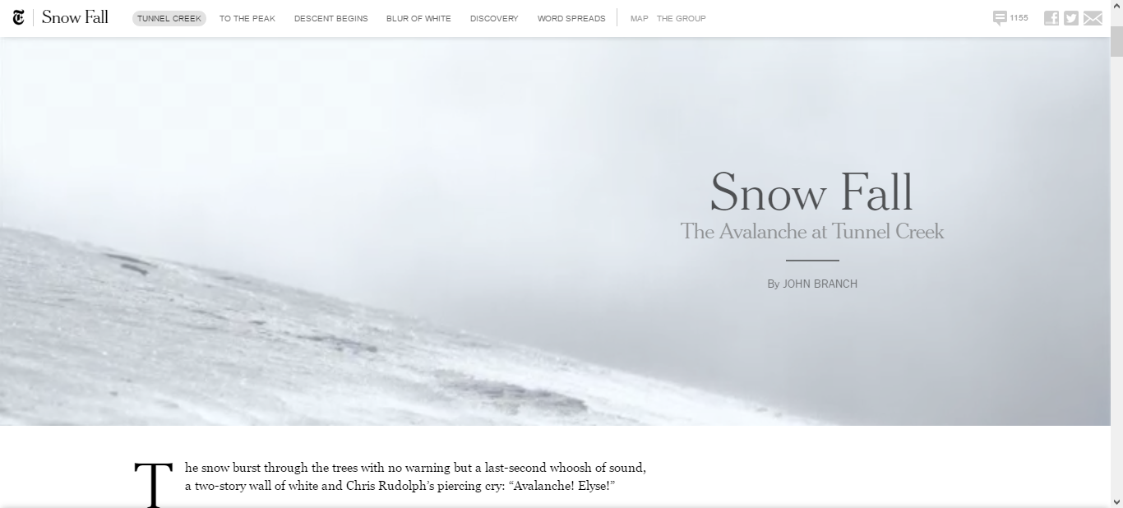
1 / Rédacteur de texte
Éditeur de contenu
3 Texte : Son, photo, infographie, citation…
Le texte devient contenu : ce qui s’écrit , ce qui s’édite, en complémentarité.
Ex Snowfall 2012 : le reportage événement du NYT
http://www.nytimes.com/projects/2012/snow-fall/#/?part=tunnel-creek
Notes:
‹#›

Slide 11
Exercice pratique :
un titre efficace
5 astuces pour rédiger un titre de tueur
Être simple et direct
Annoncer le bénéfice de la lecture
Rendre le bénéfice excitant (attendu, original) ?
Suggérer une solution utile : Comment…
Poser une question « provocatrice »
Utiliser un chiffre
Notes:
‹#›

Slide 12
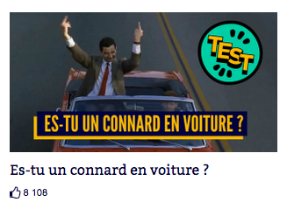
1 / Rédacteur de texte
Éditeur de contenu
4 Trafic : optimisez le point d’entrée
Une page d’accueil est une zone d’édition et de captation de l’attention qui demande un travail éditorial complémentaire (générer du clic).
La concurrence est rude…
Notes:
‹#›
Un titre doit tenir ses promesses et dépasser l'anecdote ou « l’egotrip » (l’article qui parle du lecteur)

Slide 13
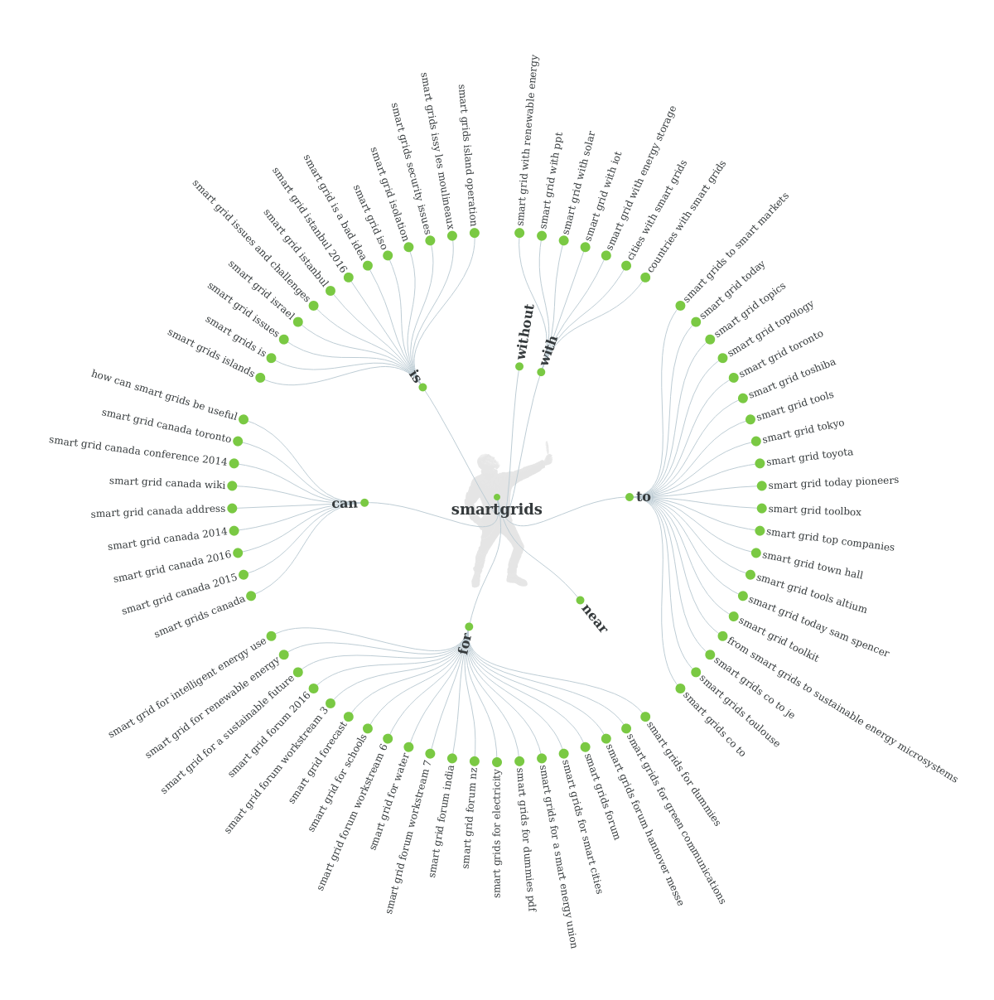
1 / Rédacteur de texte
Éditeur de contenu
5 pensez à la machine : SEO
Prenez connaissance des mots clés les plus recherchés associés à votre sujet et utilisez-les
Outils :
https://neilpatel.com/ubersuggest/
https://trends.google.fr/trends/?geo=FR
votre site : > google search console
https://answerthepublic.com
Un outil pour prendre connaissance
des requêtes associés et classés
selon la règle des 5 w
+ comparaison
Ici : smartgrids
Notes:
‹#›

Slide 14
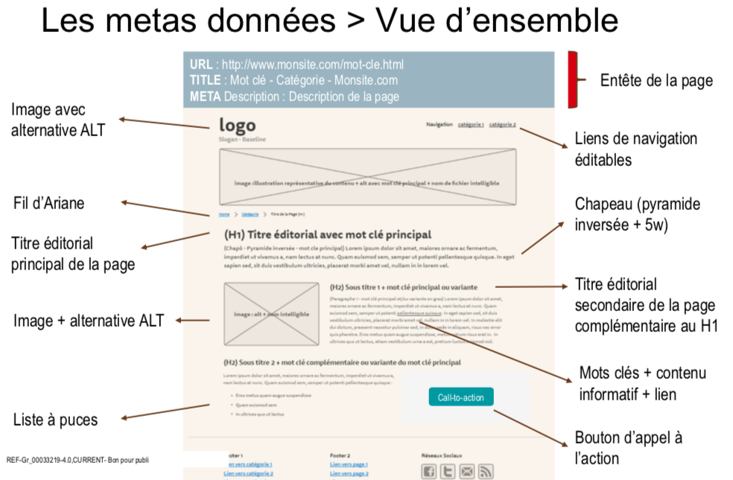
1 / Rédacteur de texte
Éditeur de contenu
5 pensez à la machine : SEO
Editez vos métadonnées et vos contenus en prenant en compte vos résultats
Notes:
‹#›

Slide 15
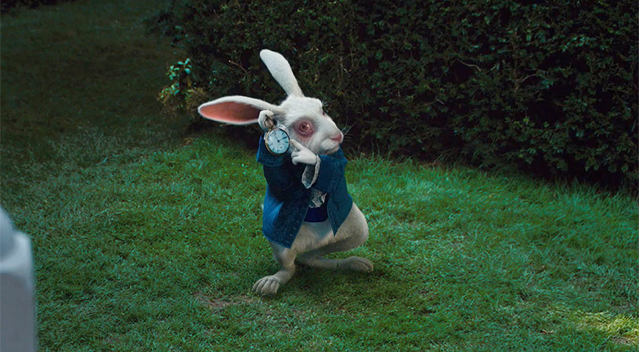
2 / Écrire pour un lapin blanc
Comme le lapin blanc, impossible de rattraper le retard et tout voir ou tout lire.
Notes:
‹#›

Slide 16
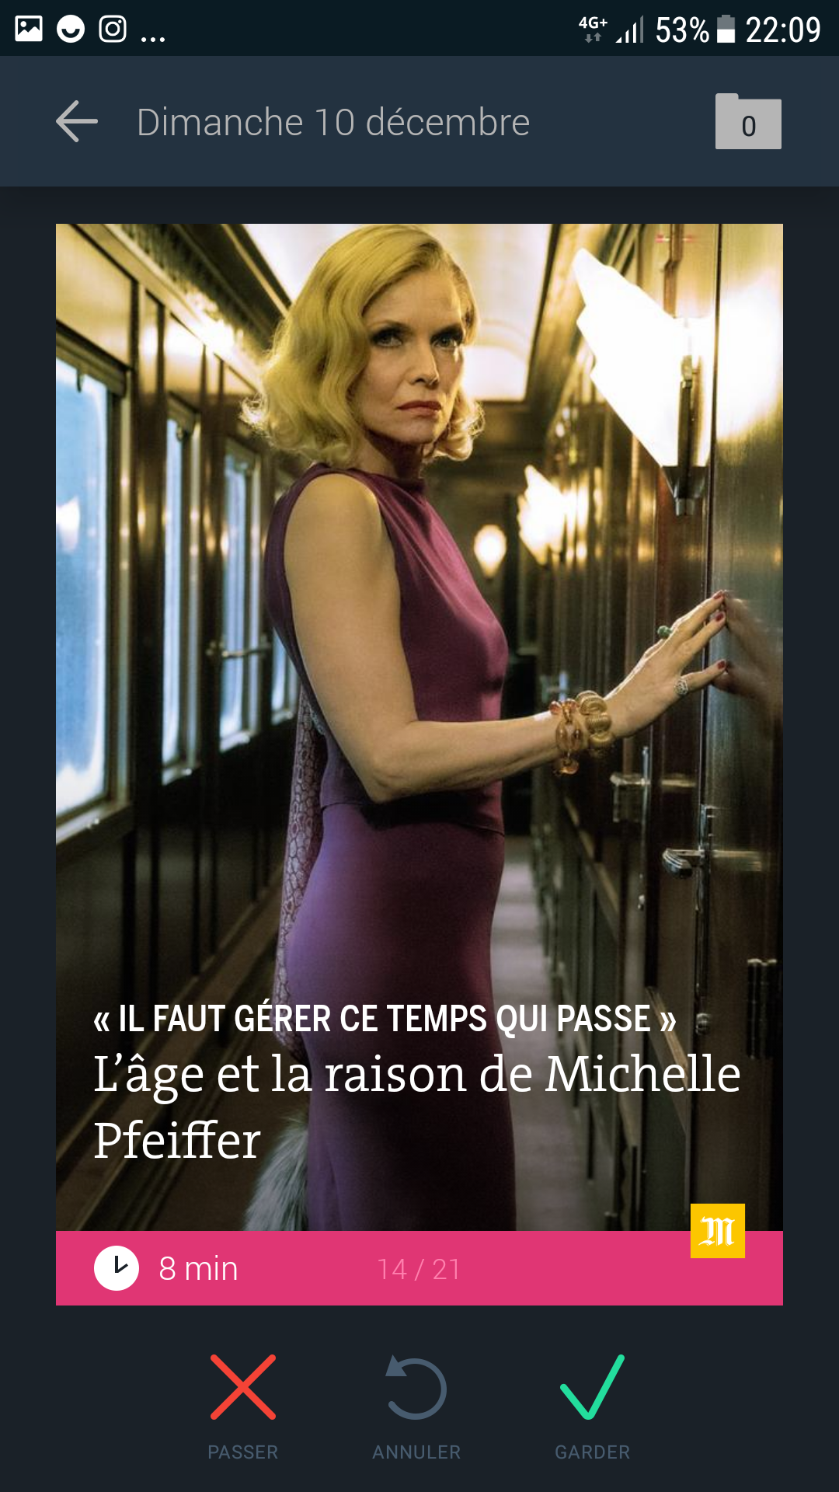
3 / Écrire pour un lapin blanc
Quantité d’attention à mobiliser : quelle
Consommation ?
Sur écran, on lit 250 à 275 mots par min'
1 image = 12 secondes
Le temps estimé : annonce généralisée,
comme sur la Matinale du Monde
Info fractionnée « Nuggets » :
à consommer sur place
Effet Wow : pour oublier le retard
20% des internautes lisent jusqu’au bout
Notes:
‹#›

Slide 17
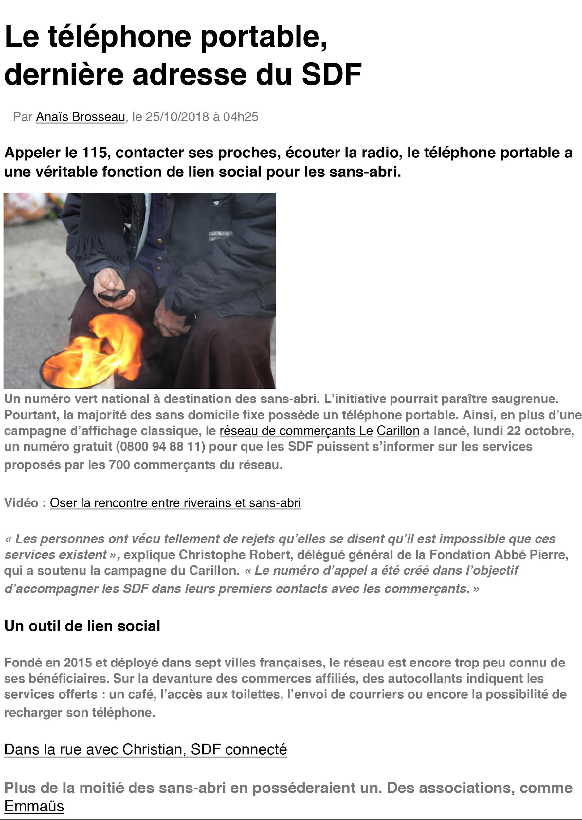
Construction de l’article
Au revoir dissertation, Bonjour pyramide inversée : l’essentiel en 1re place
Titre : court, précis, sur-mesure, toujours à la forme active (1 seule info)
Chapô : faire économiser du temps au lecteur et le mettre en appétit (donne 1 résumé de l’info)
Attaque et chute : incisive, courtes, attrayantes (citation, image forte, chiffre…)
Intertitres = exergue choc (relancent l’attention)
Encadrés = mise en valeur de l’info (attractifs pour le lecteur, permettent de ne pas mélanger les angles)
Notes:
‹#›
Lien sur l’article :
https://www.la-croix.com/France/Exclusion/Le-telephone-portable-derniere-adresse-SDF-2018-10-25-1200978588?from_univers=lacroix

Slide 18
Informations essentielles : lesquelles ?
Un angle
L’angle = point de vue choisi pour traiter un sujet. Au choix du journaliste (angle humain, historique, politique…)
Les 6 questions clés ou “5 W et 1H”
Who, What, When, Where, Why et How
But > hiérarchiser l’information que le lecteur s’attend à trouver dans chaque article :
Attention : le Qui ? renvoie au sujet de l’information. Ce peut être une personne agissante, mais aussi un événement engendrant telle ou telle conséquence.
Notes:
‹#›

Slide 19
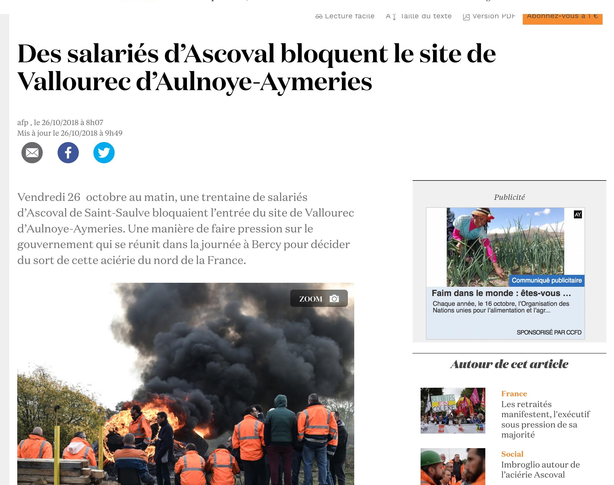
Exercice pratique
Retrouver l’ordre des paragraphes composant l’article qui vous est présenté
Notes:
‹#›

Slide 20
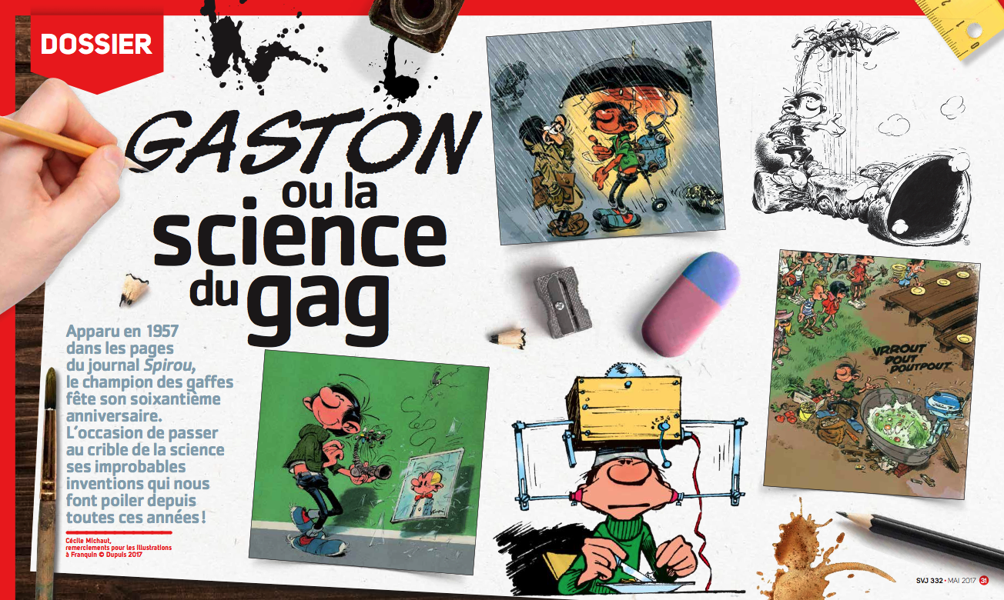
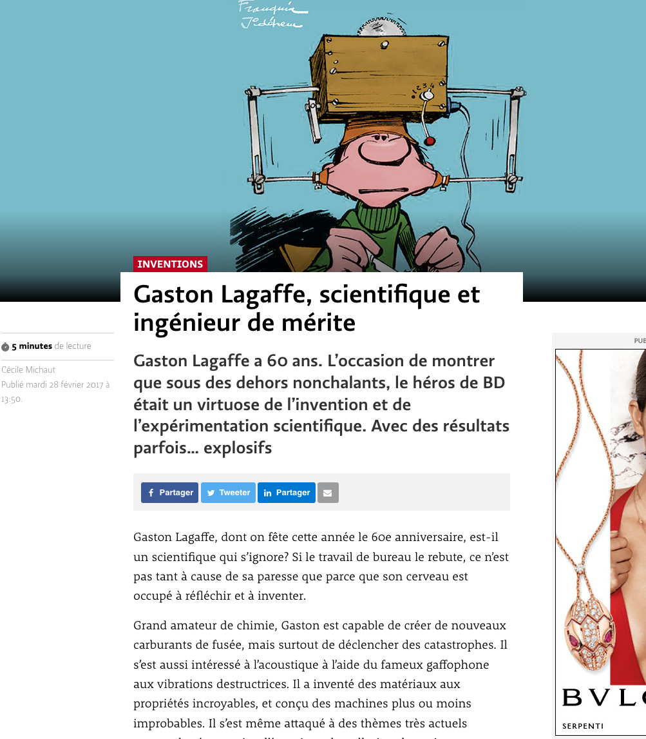
Astuces d’écriture
Lecture : Qui vous lit (enfant ou adulte, novice ou expert) ? Choisissez un ton incitatif ou informatif.
Soyez concis.
Rythme : alternez phrases courtes et longues. chassez les auxiliaires et les verbes outils (faire, permettre, proposer…).
Citations : c’est dynamique mais toujours entre guillemets (italique de préférence) émetteur présenté.
Notes:
‹#›
Exemple : deux traitements différents d’une même information, pour 2 publics différents (magazine mensuel français « Sciences & vie junior », mai 2017 et quotidien suisse « Le Temps », 28 février 2017) par la même journaliste scientifique, Cécile Michaud.
Une lecture « papier », qui s’adresse à un public jeune et une lecture « écran » pour personnes « sérieuses et pressées » (temps de lecture indiqué : 5mn)
- choix des termes : « des inventions qui nous font poiler » / « virtuose de l’invention et de l’expérimentation scientifique » ;
- des façons différentes d’accrocher le lecteur : « Lorsqu’on enfourche un ballon sauteur… » / « Si le travail de bureau le rebute… »

Slide 21
Astuces d’écriture
Chiffres : associés à des ordres de grandeur.
Énumération : pas plus de 3 ou bien recours aux listes à puce.
Termes techniques et acronymes : explicités ou versés dans un lexique.
Information : triée et structurée, sourcée (liens) dans le texte ou en bas de page.
Images : des légendes séduisantes et qui ajoutent de l’information.
Notes:
‹#›

Slide 22
Exercice pratique
Une image à légender
Notes:
‹#›

Slide 23
Quelle légende préférez-vous ?
Enfant sur un terrain de football Crédits : Fotolia
Le football est utile pour communiquer Crédits : Fotolia
Mateo, 8 ans, non francophone, a trouvé sa place dans l'équipe de football. Crédits : Fotolia
Notes:
‹#›

Slide 24
Légendes : conseils
La meilleure légende rend l'image puissante car elle :
va au-delà de la description et donne des informations précises : nom du protagoniste, des lieux, date...
Part du particulier (et non du général),
permet de comprendre et d'envisager ce que l'on ne voit pas,
réunit des informations factuelles (objectives – logos), relevant de l'émotion ou du personnel ( touchantes – pathos), évoquant le brio et le tempérament (stimulantes – ethos).
Le tout en peu de mots.
Notes:
‹#›

Slide 25
Et après ?
Écrire en apportant un regard critique ET des solutions.
Ex : We Demain
Et alors ? Allez au-delà de l’annonce, exprimez un avis
Et maintenant : avancez les chances de réalisation, l'étape suivante
Devancer les questions, c'est ne pas “abandonner” le lecteur
lui prouver votre considération (cf accroche, relecture…)
en lui apportant des perspectives.
Tout le monde a besoin de perspectives. Un lecteur aussi.
Notes:
‹#›

Slide 26
Le pire et le meilleur
À éviter :
De belles phrases : trop difficiles à lire
Texte seul
Trop de détails
Descriptif
Trop long
Trop court.
À faire :
Long si riche et rythmé
Choisir son angle
Rédiger son message essentiel en 3 ou 4 lignes, avant de commencer son article
Se faire relire et chasser mots inutiles et coquilles, fautes, etc.
Notes:
‹#›

Slide 27
Quelques outils pour écrire « long form » : WP et Medium
WP : plate forme de blog simple à maîtriser
SnowBall > plugin
Medium : plate forme de blogging minimaliste et favorable au format long
> https://medium.com/
ex : https://hackernoon.com/i-dont-care-about-net-neutrality-because-i-m-fine-letting-greedy-telecom-companies-decide-how-i-d1ae5e562a1
Notes:
Et vous quels outils d’édition utilisez-vous ?

Slide 28
A bientôt
Vincent
vincent.montigny@mines-paristech.fr
Simone
simone.paita@mines-paristech.fr
Notes:
‹#›

